Slide 1
InfiniBand 기반 망간자료전송제품
코어브릿지 제품소개
Document revision: 1.0
Technical Support Engineer, Seong Jong, Koh (Joshep)

Slide 2


망 분리│망연계 필요성
외부의 불법적인 해킹으로부터 내부의 정보자산을 보호하고 정보의 유출을 방지하기 위하여 외부망(인터넷)과 내부망을 분리하는 최고 수준의 보안방안
망연계 솔루션(망간자료전송제품)
망분리 도입으로 인한 내외부 망간 자료전송의 불편함을 해소하면서
망분리 보안 효과를 유지하는 솔루션
망분리 목적:
외부 불법 해킹으로부터 내부 정보자산의 보호
내부 정보의 유출 방지
망분리 효과:
외부망(인터넷)과 내부망을 분리하여 내부망을 외부로부터 완전 격리
외부의 해킹시도가 내부망으로 연결될 수 있는 경로를 물리적으로 차단 (외부로부터의 불법 접근 을 방지)
IT 보안 기술과 해킹 기술과의 상호 대응적인 악순환을 근본적으로 탈피
각국의 정부기관 및 주요 산업 시설에 대한 실질적인 보안 강화 권고 방안
망 분리
외부망
내부망
해킹 차단
정보유출 차단
정상적인 정보교환과 서비스 연계 부분도 차단
정상적인 정보교환과 서비스 연계 부분도 차단
망 분리 후 문제점
정상적인 정보교환과 필요한 서비스 연계도 차단됨

Slide 3

CoreBridge® 개요
CoreBridge®는 다양한 구축사례를 통한 보안성과 안전성 및 성능이 입증된 솔루션입니다.
TCP/IP기반의 네트워크를 사용하지 않고
InfiniBand 전송매체를 경유하여 데이터를 전송하는 솔루션으로서
TCP/IP의 연결을 완전히 분리하여야 하는 ‘망 분리 보안지침’을 준수 하면서
실시간 서비스 연계를 유지할 수 있는 안정성과 고속의 망연계 기능을 제공합니다.
CoreBridge®는
물리적 또는 논리적으로 차단된
외부망과 내부망간에
PC 파일 자료 전송과
서버간의 실시간 스트림 전송을 제공하는 망연계 솔루션입니다.
자체 기술의 전송 엔진기술 개발
InfiniBand 직접 전송매체 방식
실시간 데이터의 고속 전송 연동
풍부한 구축사례 보유
망 분리 보안지침과 금융감독원 보안가이드 준수
CC, GS인증 획득
망 분리
외부망
내부망
해킹 차단
정보유출 차단
InfiniBand
정상적인 정보교환과 서비스 연계
TCP/IP
Fiber Channel
TCP/IP

Slide 4





구조│개요
CoreBridge®는
분리된 외부망과 내부망 간의 데이터를 TCP/IP 를 물리적으로 단절한 상태에서
자료전송과 실시간 데이터 연계를 제공하는 솔루션입니다.
완전한 물리적 TCP/IP 단절
독자적인 정보흐름 통제
뛰어난 성능
완벽한 보안선
구성의 유연성
완전한 물리적 TCP/IP 단절
광채널로 연결되는 InfiniBand를 중간 통신 매체로 사용
TCP/IP 로 연계되지 않으므로 외부로부터의 해킹 및 접근 경로를 원천적으로 차단
완벽한 보안성
망 분리 보안지침 및 인증 충족 (CC/GS인증 등)
승인 기반의 망간 자료 전송 교환
사전 인가된 서비스/어플리케이션의 접속만 선택적 허용
전송 정보 암호화 휘발성 전송
독자적인 정보흐름 통제
사전에 정의된 연계정책에 따라서 해당하는 작업 수행
어떠한 외부 통신체계와도 연동되지 않도록 독자적인 폐쇄적 정보흐름 통제 프로토콜 구현
구성의 유연성
InfiniBand 과 호환성 보장
네트워크, 서버, 스토리지, InfiniBand 등의 구성요소 별 고가용성(HA) 지원
다양한 토폴로지와 유연한 확장성
뛰어난 성능
InfiniBand 을 이용한 고속 대역폭
전용 비표준 전송 엔진기술 적용
실시간 스트림 연계시 최적화된 연동 성능 제공
6년간의 경험과 구축 사례
주요 공공 기관 및 대형 금융 기관포함 100여 구축 운용 사례
다양한 망분리 환경에 적용한 기술력과 지원 체계 보유

Slide 5


CoreBridge® 구성 요소 및 작동 구조
CoreBridge® 구성 요소:
중계서버
전송매체 ( InfiniBand )
에이전트 ( 자료교환)
1
중계서버
범용 Unix/Linux의 운영체제가 탑재된 서버
CoreBridge 엔진과 어플리케이션 아답터 부분으로 구성
사전에 정의된 전송 정책에 의한 암호화 / 휘발성 비접촉/비TCPIP/폐쇄적
전용 프로토콜 사용
2
전송매체( InfiniBand)
중계서버와 InfiniBand로 연결
56Gbps 전송 속도의 InfiniBand 사용
포트 장애에 대비한 이중 포트 구성
InfiniBand
3
에이전트
자료교환 에이전트 S/W( PC 혹은 가상 PC)
3
외부망
내부망
에이전트
망연계 솔루션 구성
1
2
1
InfiniBand
TCP/IP
중계서버
중계서버
TCP/IP

Slide 6
구조│2-Layer 중계서버 소프트웨어
CoreBridge® 기본 구성의
권장 규격 및 사양
중계서버
CoreBridge 엔진과 어플리케이션 아답터 소프트웨어가 구동되는 Unix/Linux 서버
전송매체
InifniBand
InfiniBand
권장 규격 및 사양:
권장 규격 및 사양:
Linux (64 bits)
InfiniBand HCA
Mellanox 56G bps
운영체제
CPU
Xeon QuadCore 이상
Memory
16G Byte 이상
Disk
Internal disk 300GB x 2 EA (Mirror 구성 권장)
Network Interface
Gigabit x 2 EA

Slide 7
기본 구성│권장 규격 및 사양
분리된 망간 서비스 혹은 데이터 연동 기을 별도 코딩 작업이나 추가 설치 작업없이 간편하게 구축 할 수 있는 업무 연계 모듈
Database, Web/WAS, File Transfer 및 SMS, Mail, SBC, Video Stream등의 다양하고 편리한 Out-of-Box 서비스 연계 기능 제공
표쥰 TCP/IP가 물리적으로 완전히 단절된 망분리 구조상의 비TCP/IP 자사 전용 프로토콜 구현
InfiniBand 기반 고가용성 고속 전송 엔진
전송 구간 암호화 및 무결성 확인 전송
전송 감사 기록 생성
CoreBridge®
아답터
CoreBridge®
코아 엔진
CoreBridge®
아답터
CoreBridge®
아답터
외부망
내부망
CoreBridge®
코아 엔진
CoreBridge®
코아 엔진
InfiniBand
중계서버
중계서버
TCP/IP
TCP/IP

Slide 8
보안성
망 분리 보안지침 충족
국가기관 CC인증
완전한 물리적 TCP/IP 단절을 통하여 외부로부터의 해킹 및 접근 경로를 원천적으로 차단
사전에 정의된 연계정책에 따라서 해당하는 작업 수행
완전한 물리적 TCP/IP 단절
보안강화
InfiniBand를 분리망간 중간 전송 매체로 사용
TCP/IP 로 연계되지 않으므로 외부로부터의 해킹 및 접근 경로를 원천적으로 차단
사전에 정의된 전송 정책에 의해서만 해당 전송 수행
연계구간 데이터 암호화와 암호 정합성 검증
전송 후 자동삭제 (휘발성 전송)
기존 백신 / DLP / DRM 등의 보안 솔루션과 연동 지원
외부망
내부망
사전에 정의된 정책에 따라서 해당 작업 수행
전송 후 자동삭제
구간 암호화
중계서버
InfiniBand
중계서버

Slide 9

구조│정보의 보안성
완전한 물리적 TCP/IP 단절
정책기반
보안강화
통신 매체로 InfiniBand 사용
TCP/IP 로 연계되지 않으므로 외부로부터의 해킹 및 접근 경로를 원천적 차단
사전에 정의된 전송 정책에 의해서만 전송 수행
필요 시 단방향성 Request 만 가능 (역방향 송신 또는 접속 기능 차단)
중계서버간에도 직접적인 접근 경로가 없음
연계구간 데이터 암호화와 암호 정합성 검증
전송 후 자동삭제 (휘발성 전송)
기존 백신 / DLP / DRM 등의 보안 솔루션과 연동 지원
TCP/IP 송수신 구조 없음 정보 연계는 CoreBridge 를 경유해서만 가능
식별 및 인증: CoreBridge의 양쪽 중계서버는
상호간 식별 및 인증된 경우에만 데이터 처리
2
외부망
내부망
TCP/IP 전송
1
전송 후 자동삭제
사전에 정의된 정책에 따라서 해당 작업 수행
3
패킷 필터링
4
구간 암호화 전송
중계서버
InfiniBand
중계서버
TCP/IP
TCP/IP

Slide 10
기능│전송트래픽 양 제어 (QOS)
특정 연계 업무로 인한
망연계 과점을 방지하는
QOS( Quality of Service ) 기능
망간 연계시 업무별 전송 허용 트래픽 초과시 추가로 요청되는 세션 연결 요청을 대기
서비스 별 (TCP/UDP, IP + Port) throughput 의 Maximum ( 초당 허용하는 최대 Kbyte수 ) 값을 지정하여 전체 네크워크의 자원을 과점하는 것을 방지
별도 허용 트래픽 양을 설정하지 않은 서비스에 대해서는 서비스가 사용 가능 한 최대 트래픽으로 처리됨
외부망
특정 서비스에 대해 허용 가능 한 최대 트래픽 양 설정
내부망
파일전송
파일전송
전송트래픽 제어 설정 예시
SNMP: 100KB/sec
HTTP
Backup : 200KB/sec
HTTP
…
…
파일전송: 전체 대역폭 사용
HTTP : 500KB/sec
Backup
Backup
SNMP
SNMP
InfiniBand
중계서버
중계서버

Slide 11

기능│전송트래픽 컨텍스트 제어 ( Context Filtering )
망간 연계시 HTTP 및 SQL 프로토콜/어플리케이션 서비스의 스트림 연계시 , 어플리케이션/프로토콜 및 IP/Port 기반의 패킷 필터링 외, 전송 데이터의 분석을 통한 전송 제어기능을 제공
제어대상( HTTP/SQL/JSON)에 따라 지정한 RULE의 허용( Allow) 또는 거부 ( Deny) 제어
HTTP : method ( HEAD/GET/PUT…) 및 PATH를 Rule로 설정
JSON/XML : name과 Type 을 Rule로 설정
SQL : DML( Select/Update…) 및 Table, User의 조합으로 Rule 설정
스트림 망연계 보안성 강화를 위한
HTTP/SQL 스트림 연계
전송 내용 분석을 통한 전송 제어 기능
외부망
특정 서비스에 대해 최대 트래픽 양 설정
내부망
HTTP
Web
Browser
Method
GET
Path
/index.html
JSON
/XML
HTTP
Web Server #1
Name
Person
Type
name
Web API
Client
JSON/XML
Web Server #2
SQL
Table
Table1
User
User1
DML
Select
SQL Client
SQL
SQL DB Server
중계서버
InfiniBand
중계서버

Slide 12

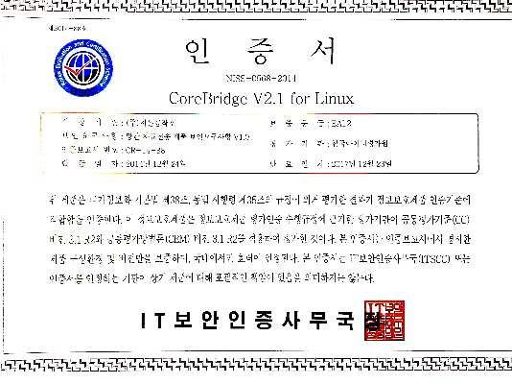
인증과 성능
고성능의 전송엔진을 자체 개발하였으며,
스토리지 인프라 구조 기반으로 기가(Giga)급의 고성능 전송 대역폭을 제공합니다.
아울러 공공기관 소프트웨어품질인증과 정보보호제품인증 CC인증을 모두 획득하였습니다.
업계 최초 GS인증 획득
2010년 4월 동종제품 최초인증
2015년 1월 갱신
소프트웨어의 안정성과 성능을 검증한 GS인증 획득으로 제품의 보안성과 안정성 입증
TTA 성능 테스트
2012년 7월 시행
최대 세션수: 1,500,000개
평균 CPU 사용률: 7%
평균 Memory 사용: 1.192MB
평균 Network 속도: 6KB/s
최대 세션수
동시 세션수: 50,120개
평균 CPU 사용률: 84%
평균 Memory 사용: 1.251MB
평균 Network 속도: 160MB/s
업계 최초 CC 인증 획득
2011년 5월 동종제품 최초인증
2014년 12월 갱신
2015년 1월 현재 가장 최근의 보안규격과 권고 지침을 준수한 CC인증 획득
동시 세션수
트래픽: 810Mbps
평균 CPU 사용률: 88%
평균 Memory 사용: 1.223MB
평균 Network 속도: 234MB/s
트래픽
(단방향)
트래픽: 1,54Gbps
평균 CPU 사용률: 90%
평균 Memory 사용: 1.343MB
평균 Network 속도: 376MB/s
트래픽
(양방향)

Slide 13
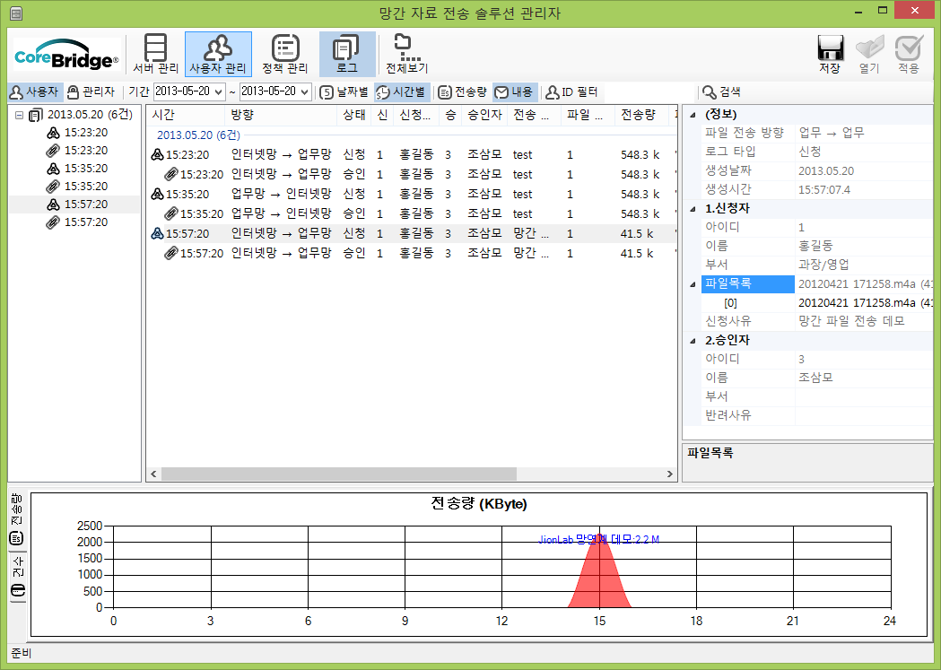
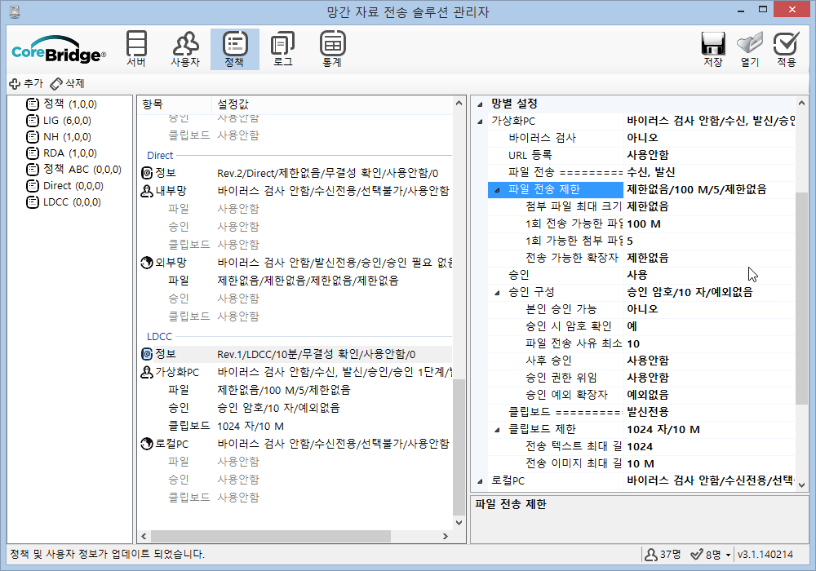
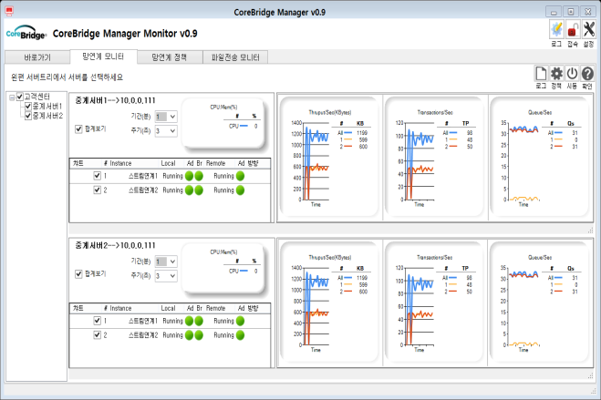
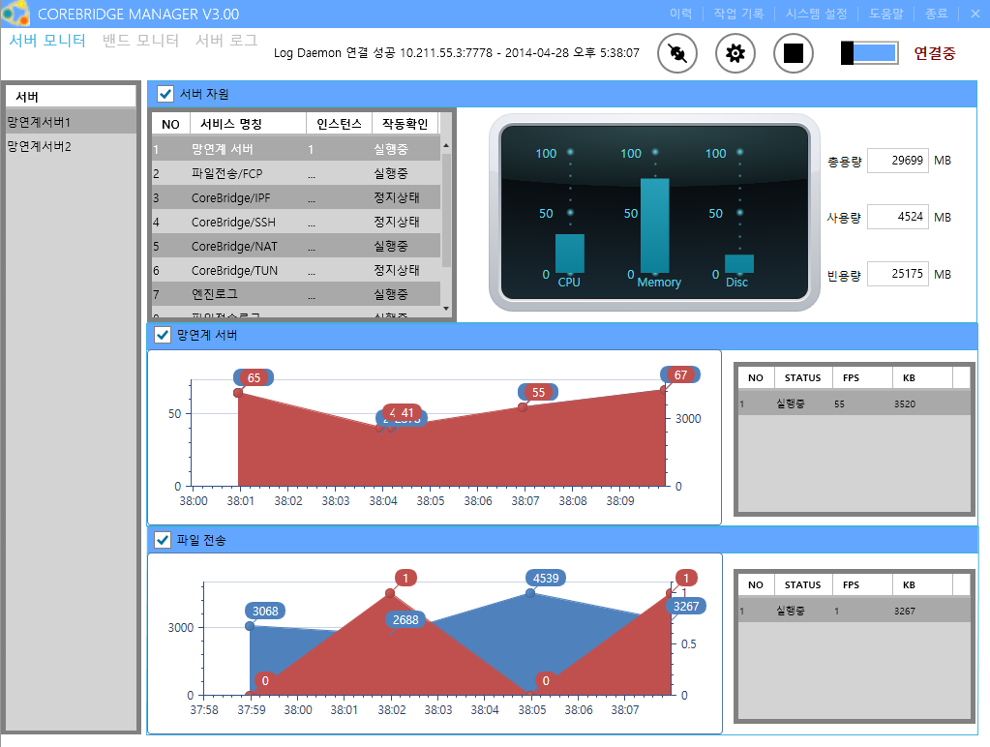
관리기능
스트림 연계 서비스 및 파일 전송 등의 운영 현황과 시스템 운영성능에 대한 실시간 통합 모니터링
사용자별/그룹별/고객사 전체 자료송수신 정책 설정 및 조회 기능
데이터 송수신 및 장애 추적을 위한 망연계 서버 로그 감사 조회 기능
시스템 사용율을 포함한 서비스 현황의 모니터링과 통계자료 export 기능
다양한 관리자 기능을 직관적인 GUI환경으로 제공하여 운영과 관리에 편리성을 제공합니다.
주요 관리기능:
운영현황 모니터링
시스템 성능 모니터링
정책설정 및 조회
로그감사 추적
통계 및 리포팅
기타:
전송 가능 파일크기, 횟수 설정
중계서버에 대한 접근 제어
서비스 시작 / 정지 / 재시작
주 프로세스 감시

Slide 14























































CoreBridge 주요 고객사

Slide 15
기능│서버간 자료 전송( 스트림연계 )
스트리밍 연계를 위한 기능요건:
다양한 프로토콜 / 어플리케이션 연동 지원
프로토콜 / 어플리케이션에 따른 필터링
정밀한 패킷 필터링
외부 메일서버와 내부 메일서버간의 연동(SMTP, POP3, IMAP 등) 기능 제공
HTTP/ORACLE등 TCP/IP 기반 어플리케이션 프로토콜 연계 기능 제공
다른망에 위치한 프린터 사용 연계
단절된 외부망과 내부망에서의 서버 관리를 위한 SNMP등 관리용 TCP Protocol 처리 기능 제공
대용량 트랜젝션의 처리를 위한 연계 시스템간의 다중화 구성으로 부하 분산 처리
적용 업무
지원 기능
CoreBridge® 적용 이점
파일교환
메일 중계
데이타베이스 연계
인증 및 식별
WEB / WAS 연계
영상
가상원격 데스크탑
시스템 관리
분리망 프린터
Direct File Transfer 및 STFT/NFS4 연동
Direct Message Transfer 및 POP3/IMAP
Oracle, MySQL, SQLserver CS 연동
PKI/SSO, LDAP 연동 기능 제공
WWW, WebLogic, Jeus, Tomcat 연동
CCTV/HD Video Streaming 연동
RDP, PCoverIP, ICA 등 Remote Desktop
SNMP, NTMP, NTP, Backup 등 운영 관리
HP JetDirect 등 네트웍 프린터 연계
업계 최고의 Giga급 고속 자료 교환 체계
고객 사용 메일 시스템과 유연한 연동 호환
기간 어플리케이션 변동 없이 망 분리 구축
단일 연동 인증 체계 연동 지원
정보자산 보호와 서비스 품질 유지 효과
영상 정보 보안 및 해킹 취약성 해소
가상 원격 Desktop 연동과 취약성 해소
망 분리로 인한 시스템자원/관리의 단절 해소
분리된 망에 위치한 프린터 출력 활용
외부망
내부망
InfiniBand
중계서버
중계서버

Slide 16


기능│파일 자료전송 흐름
에이전트:
사용자용 에이전트
자료교환 승인자용 에이전트
다양한 승인 정책 및 파일 전송 필터 정책 제공
자료교환 승인자용 에이전트: 사용자 인증 / 자료교환 승인 / 처리내역 조회
사용자용 에이전트: 망 분리 환경에서 외부망과 내부망 PC간의 파일 전달
자료교환
승인자용
에이전트
사용자 인증 기능
승인 기능 / 사후 승인처리
처리내역 조회
사용자용
에이전트
송신 및 수신 기능제공
클립보드 수신기능 제공
외부망과 내부망 PC간의 파일 전달
외부망
4
사용자
승인 완료 및 전송 완료 확인 후 다운로드
3
전송 정책 및 감사기록
전송 정책 필처 적용
감사 기록 생성
2
승인자
파일 열람 후
승인 또는 반려
사용자
파일전송 승인 요청
사유 및 정책 적용
1
InfiniBand
내부망
승인권자
사용자
중계서버
중계서버
DRM/DLP/AV
파일 필터 솔루션 연동
승인 조직 및
사용자 식별을 위한
조직/인사정보 연동
망 분리 환경에서 외부망과 내부망 PC간의 파일 전달

Slide 17
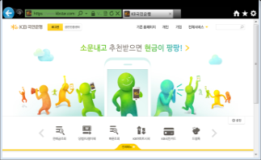
기능│자료전송 편의 기능 - 클립보드 전송
클립보드 전송 기능:
사용자 편의성을 위한 간편 기능
클립보드의 방향성 설정 기능 제공 (수신/발신 설정 기능)
클립보드 복사 및 붙여 넣기 전용 키 설정 기능으로 사용자 편의성 증대
클립보드로 사용 가능한 글자수 제한 및 이미지 사이즈 제한 기능 제공
Text 및 Image만 클립보드로 전송 가능 (파일은 사용 불가)
외부망
내부망
지정된 키를 사용하여 내부망에 전달된 클립보드를 붙여 넣기 하여 사용
전송대상을 클립보드로 복사(Ctrl-C)
내부망 전송 지정키 또는 메뉴 선택
InfiniBand
중계서버
중계서버

Slide 18

기능│자료전송 편의 기능 - URL Redirection
사용자의 편의성을 증대 시키는
Web Link Redirect 기능
관리자에 의해 설정된 URL만 전달 가능한 보안성 구조
내부망에서 특정 URL Link등이 첨부된 파일에서 해당 Link를 클릭 할 경우 내부망 브라우져에서 접속이 안 되는 업무상 불편함 존재
등록된 URL을 내부망 브라우져나 파일 내의 Link를 클릭 시 자동으로 해당 사용자의 외부망 PC로 Link를 전달하여 외부망 브라우저에서 즉시 실행하여 해당 페이지를 자동으로 표출
외부망
내부망
내부망에서 미리 허용된 ( whitelist )
URL Link 클릭
인터넷
2
설정된 URL만 Link 전달
Link 클릭
1
InfiniBand
외부망 브라우저에 표출
중계서버
중계서버
3

Slide 19
기능│외부 사이트 연계
내부망 PC에서 특정 외부 인터넷 사이트에 대한 접속을 허용하는 기능
관리자에 의해 설정된 사이트와 서비스에 대해서만 허용하는 보안성 구조
망 분리 후 내부망 PC에서 특정 외부 인터넷 사이트 접속 기능 필요시 사전에 허용된 사이트만 연계
사용자의 편의성을 증대 시키는 Web 서비스 연계 기능 제공
관리자에 의해 설정된 URL 혹은 서비스만 접속 가능한 구조
외부망
내부망
인터넷
내부망 브라우저에서 필요한 특정 외부 사이트에 대한 접속 허용 (WEB, POS 등)
특정 사이트 혹은 서비스만 허용
InfiniBand
중계서버
중계서버

Slide 20
기능│ 분리망간 메일 연계 ( MailBridge ) - 외부망메일서버에서 내부망으로부터 반입 1/2
외부망메일서버에 도착한
내부 업무망에서 조회
내부 메일과 외부망 메일간의 상호 연동성
외부망 메일서버 에 새로 도착한 메일을 내부망 PC 에서 확인
내부망 PC에서 외부망메일 수신 획인 시 첨부 삭제 및 본문 이미지화 전달
내부망 중계서버가 수신한 메일을 “내부망메일서버＂로 전송하여 내부망 메일클라이언트로 조회 가능
외부망 수신 메일중 첨부된 문서의 반입은 망간 자료 전송 Agent를 사용하여 승인을 거쳐 전송
외부망
내부망
외부망
메일서버
3
내부망 메일서버로 전송
인터넷
내부메일서버
외부망 메일 확인
이미지 변환 전송
본문 이미지변환 및 첨부 삭제된 상태로 조회
1
2
SMTP
첨부문서는
승인기반
자료전송 시스템을 통해 전송
IMAP4
Mail-Bridge
4
InfiniBand
자료전송 Agent
중계서버
중계서버
자료전송 Agent

Slide 21
기능│ 분리망간 메일 연계 ( MailBridge ) – 내부망에서부터 외부망메일서버로 반출 2/2
내부 업무망에서 외부망 메일서버로 발송
내부 메일과 외부망 메일간의 상호 연동성
문서의 외부 반출은 원칙적으로 자료전송 Agent를 사용하여 승인 후 전송 우선 적용
내부망 메일서버에서 외부망메일 서버로 스트림연계 기능 제공.
망간 자료전송Agent를 통해 외부망으로 전송된 첨부 문서를 외부망 메일로 발송
내부망에서 외부로 반출되는 첨부 파일을 통제 하기 위해서는 원칙적으로 모든 문서는 자료전송 Agent를 사용하여 승인 기반으로 반출 하거나, 내부망메일서버의 기능으로 첨부문서 전송을 통제
외부망
메일서버
내부망
메일서버
내부망
외부망
2
내부망메일서버에서 직접 전송 연계
인터넷
SMTP
첨부문서는
자료전송 시스템을 통해 승인 기반 전송 후 발송
SMTP
MailBridge
1
3
외부망 메일서버로 전송
InfiniBand
자료전송 Agent
중계서버
중계서버
자료전송 Agent

Slide 22


기능│ 프린터 연계
분리된 망 간 사용자 PC에서 다른망의 프린터를 원격으로 사용
내외무간 프린터 연계
물리적으로 차단된 다른 망에 위치한 프린터를 사용하여 출력을 가능하게 해주는 연계 서비스
네트워크 프린터의 IP/Port 및 프린터 형식 정보를 사전 취득 필요
망간 스트림 연게 서비스에 프린터 연계 정책 추가( 가상프린터와 실제프린터를 연계 )
출력 요청 PC가 접속 가능한 네트워크에서 접근 가능한 IP의 ”가상프린터” 생성
출력이 필요한 PC에서는 수동으로 가상 프린터의 정보를 입력하여 “프린터 추가＂후 같은 망 프린터와 동일하게 사용 가능
외부망
내부망
인터넷
프린터 정보
IP/Port/제조사/모델 정보 취득
1
가상 프린터 프린터 추가
2
프린터 연계 정책 등록
3
가상 프린터
InfiniBand
중계서버
중계서버
실제 프린터
사용자 PC

Slide 23
가용성 및 확장성
네트워크, 서비스구성요소 별 고가용성(HA) 지원
다양한 토폴로지와 유연한 확장성
내부망
CoreBridge 자체 이중화(HA) 기능 제공
외부망
InfiniBand
안정적인 서비스 유지를 위한 고가용성(HA)기능을 제공합니다.
InfiniBand

Slide 24






특장점
검증된 보안성과 안정성
전송구간과 중계서버의 보안성을 검증한 CC인증 획득 (다중영역 구분보안 정보보호제품 EAL2)
소프트웨어의 안정성과 성능을 검증한 GS인증 획득으로 국가지정 인증기관으로부터 제품의 보안성과 안정성 입증
망연계 정책설정의 엄격성과 간편성
IP/Port와 Application/Protocol이 함께 규정되는 Deny-by-Default 기반의 엄격한 서비스 연계 정책 설정 기능 제공
어플리케이션의 수정 없이 연계 정책 설정만으로 즉시 가동되는 간편한 망간 서비스 스트림 연계 기능 제공
CoreBridge®의 특장점:
검증된 보안성과 안정성
업계 최고 수준의 성능
다양한 어플리케이션과 프로토콜 연동
망연계 정책설정의 엄격성과 간편성
암호화를 통한 보안성 강화
전문성을 보유한 기술지원 체제
업계 최고 수준의 성능
자체 기술로 고성능의 전송엔진 개발
InfiniBand사용으로 기가(Giga)급 고성능 전송 대역폭과 고가용성 (HA) 구조 지원
암호화를 통한 보안성 강화
망간 연계 구간에 암호화 및 무결성 점검 알고리즘을 적용하여 망간 전송 데이터의 안정적인 연계 전송을 보장
다양한 어플리케이션과 프로토콜 연동
고성능의 안정적인 전송 엔진을 기반으로 망분리 구축에 필수적인 다양한 어플리케이션 및 시스템 프로토콜 연동 기능 제공 (File, Mail, Web/WAS, DB, SNMP, RDP등)
전문성을 보유한 기술지원 체제
고도의 안정성이 요구되는 주요 국가기관, 군, 금융권 등의 실제 구축과 운용경험을 보유한 전문화된 기술지원 체제

Slide 25
도입효과
강력한 보안성과 안정성을 제공하는 고속 망연계
업계 최고의 성능과 편리한 망연계 기능 제공
망분리 이전과 동일한 서비스 아키텍쳐와 서비스 품질을 망분리 구축 후에도 유지
정보보호제품에 대한 국가기관의 인증 확보
중계서버 및 연계 경로와 기능상의 보안 취약성을 검증한 정보보호제품 공통평가기준 CC인증을 획득하여 망 분리에 필요한 보안 인증 요건을 충족
도입효과:
강력한 보안성과 안정성을 제공하는 고속 망연계
망분리 구축 기간과 절차의 획기적인 단축
폭넓은 호환성으로 효율적인 망분리 구축
정보보호제품에 대한 국가기관의 인증 확보
망분리 구축 기간과 절차의 획기적인 단축
고객 어플리케이션의 변경 없음
망분리 이전과 동일한 서비스 아키텍쳐를 유지하면서도 제품의 설치와 정책 설정만으로 즉시 실시간 연동 서비스를 가동 할 수 있어 망분리 이행에 소요되는 시간과 노력을 획기적으로 절약
주요 적용 분야 및 도입 용도
물리적 망 분리 환경에서의 망연계 (외부망과 내부망간 자료교환, 메일연동, 대민 포탈 등)
가상화 데스크탑 환경의 안전한 자료연계
스마트워킹 환경의 정보자산 보안성 강화
설비제어 시스템의 불법 침해 차단을 위한 통신 (SCADA 등 현장 가동 업무에 대한 불법적 접근의 차단 보장)
고객정보 유출방지 (증권 및 신용정보 등의 금융정보 유출방지, 제조분야 등에서의 산업정보 유출방지. 개인의료정보 유출방지 등)

Slide 26
기능│개요
강력한 보안성과 안정성을 제공하는 고속 망연계
업계 최고의 성능과 편리한 망연계 기능 제공
망분리 이전과 동일한 서비스 아키텍쳐와 서비스 품질을 망분리 구축 후에도 유지
정보보호제품에 대한 국가기관의 인증 확보
중계서버 및 연계 경로와 기능상의 보안 취약성을 검증한 정보보호제품 공통평가기준 CC인증을 획득하여 망 분리에 필요한 보안 인증 요건을 충족
도입효과:
강력한 보안성과 안정성을 제공하는 고속 망연계
망분리 구축 기간과 절차의 획기적인 단축
폭넓은 호환성으로 효율적인 망분리 구축
정보보호제품에 대한 국가기관의 인증 확보
망분리 구축 기간과 절차의 획기적인 단축
고객 어플리케이션의 변경 없음
망분리 이전과 동일한 서비스 아키텍쳐를 유지하면서도 제품의 설치와 정책 설정만으로 즉시 실시간 연동 서비스를 가동 할 수 있어 망분리 이행에 소요되는 시간과 노력을 획기적으로 절약
주요 적용 분야 및 도입 용도
물리적 망 분리 환경에서의 망연계 (외부망과 내부망간 자료교환, 메일연동, 대민 포탈 등)
가상화 데스크탑 환경의 안전한 자료연계
스마트워킹 환경의 정보자산 보안성 강화
설비제어 시스템의 불법 침해 차단을 위한 통신 (SCADA 등 현장 가동 업무에 대한 불법적 접근의 차단 보장)
고객정보 유출방지 (증권 및 신용정보 등의 금융정보 유출방지, 제조분야 등에서의 산업정보 유출방지. 개인의료정보 유출방지 등)

Slide 27
요약
공공기관의 망 분리 보안지침과 금융감독원 보안가이드를 준수하는 보안성을 제공합니다.
정보보호제품의 보안성을 검증한 CC인증 획득 제품입니다.
소프트웨어의 안정성과 성능을 검증한 GS인증 획득 제품입니다.
국가 주요 공공기관과 군, 금융기관 등에서의 풍부하고 다양한 구축사례를 통하여 보안성과 안전성 및 성능이 입증되었습니다.
데이터 암호화와 암호 정합성 검증을 수행하여 보안성을 강화합니다.
InfiniBand 기반으로 기가(Giga)급 고성능 전송 대역폭과 고가용성 (HA) 구조를 지원합니다.
다양한 구성 토폴로지와 유연한 확장성을 제공합니다.
간편한 승인 기반의 자료 교환과 실시간 고성능 스트림 연계를 복합 지원합니다.
고객 어플리케이션의 수정 없이 연동될 수 있도록 미들웨어 기능을 지원합니다. (업무/어플리케이션 아답터)
기존 보안 솔루션과의 유연한 통합 구성을 지원합니다.
안정적이고 강력한 망연계 전송 엔진을 자체 기술로 개발하였습니다.
순수하게 자체 기술로 개발되어 고객의 다양한 요건을 신속히 수용 할 수 있습니다.
CoreBridge®는 외부의 불법적인 해킹으로부터 내부의 정보자산을 보호하고
정보의 유출을 방지하기 위하여
외부망(인터넷)과 내부망을 분리하는
망 분리에 필수적인 InfiniBand 기반의 망연계 솔루션 입니다.

Slide 28




지온공작소
지온공작소는
물리적, 논리적 망분리 사업에 필수적인 망연계솔루션(망간자료전송제품)인 CoreBridge®를 순수 국산 자체 기술로 개발하고 공공, 금융, 국방, 제조 및 서비스 등 다양한 영역에 걸쳐 시스템을 구축함으로써 제품의 뛰어난 성능과 안정성을 입증 받고 있습니다
주요 연혁
~ 2016년 | 주요구축사례 | 우리은행, 경남은행, KICC, 신한은행, 알리안츠 , KRX, LIG손보 등 금융기관 롯데정보통신( 쇼핑, 백화점, 마트 ) 관세청, 서부발전소, 중부발전소, 수자원공사 서울메트로, 도시철도공사, 세종 U-city, 청라 U-city
2011년 | 주요 구축 사례 | 지식경제부, 기술표준원, 기상청, 남동발전소 경찰청, 행정안전부, 외교통상부, 공정거래위원회, 중소기업청, 통계청 등
 | 5월 | CoreBridge CC 인증 획득( 다중영역구분보안*, EAL2 )
2010년 | 주요 구축 사례 | 한국전력, 해양연구원, 가스공사, 한국항공 평택시청, 농촌진흥청, 산업단지공단 국방부, 방위사업청, 경찰청, 국세청
 | 4월 | 스토리지 기반 망연동 엔진/연계솔루션 일체에 대한 GS 인증 취득 ( 국내 최초 )
2009년 | 12월 | 국내 최초 모든 스토리지에 호환 가능한 고성능 고효율 스토리지 기반 망연동 솔루션 CoreBridge 출시
지온공작소:
서울시 성동구 성수이로 66
서울숲 드림타워 205호
070-8761-1068
02-552-8909
ww.w.jionlab.co.kr

Slide 29
안전한 고속 망연계 솔루션
전 화 : 070-8761-1068
주 소 : 서울시 성동구 성수이로 66 서울숲 드림타워 205호
지온공작소

